Slide 1
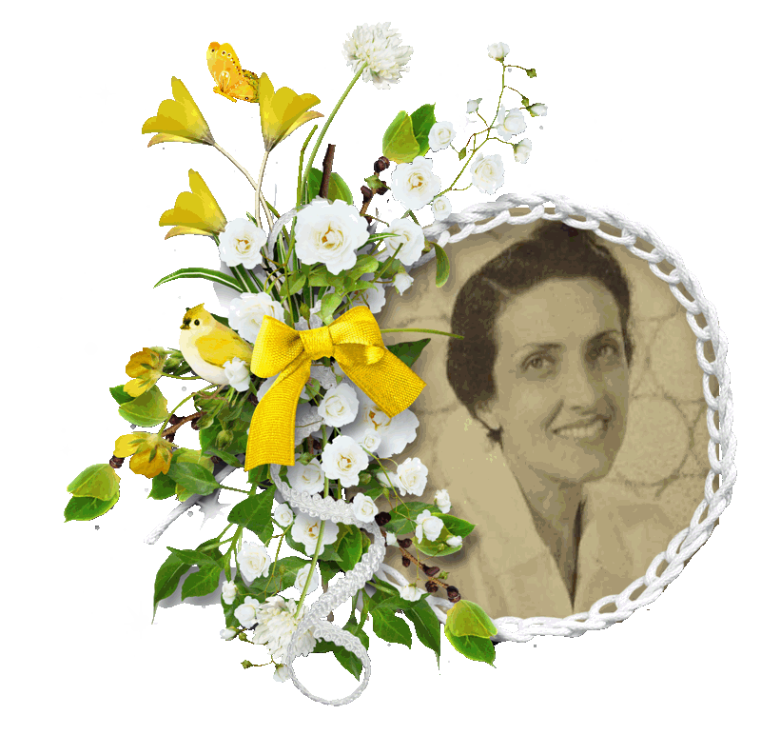
E minha alma, sem luz nem tenda,
passa errante, na noite má,
à procura de quem me entenda
e de quem me consolará...
Nome:
Cecília Meireles
Nascimento:
07/11/1901
Natural:
Rio de Janeiro - RJ
Morte:
09/11/1964
CECÍLIA MEIRELES, em "Retrato Natural" (1949)

Slide 2
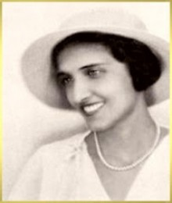
"Nasci aqui mesmo no Rio de Janeiro, três
meses depois da morte de meu pai, e perdi
minha mãe antes dos três anos. Essas e outras
mortes ocorridas na família acarretaram
muitos contratempos materiais, mas, ao
mesmo tempo, me deram, desde pequenina,
uma tal intimidade com a Morte que
docemente aprendi essas relações entre o
Efêmero e o Eterno.

Slide 3
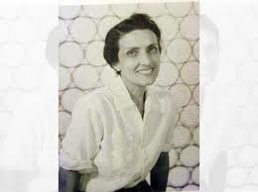
(...) Em toda a vida, nunca me esforcei por
ganhar nem me espantei por perder. A noção
ou o sentimento da transitoriedade de tudo é o
fundamento mesmo da minha personalidade.

Slide 4
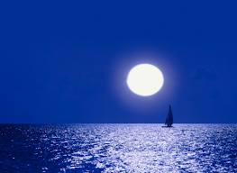
LUA ADVERSA
Tenho fases, como a lua
Fases de andar escondida,
fases de vir para a rua...
Perdição da minha vida!
Perdição da vida minha!
Tenho fases de ser tua,
tenho outras de ser sozinha.
Fases que vão e vêm,
no secreto calendário
que um astrólogo arbitrário
inventou para meu uso.
E roda a melancolia
seu interminável fuso!
Não me encontro com ninguém
(tenho fases como a lua...)
No dia de alguém ser meu
não é dia de eu ser sua...
E, quando chega esse dia, o outro desapareceu...

Slide 5
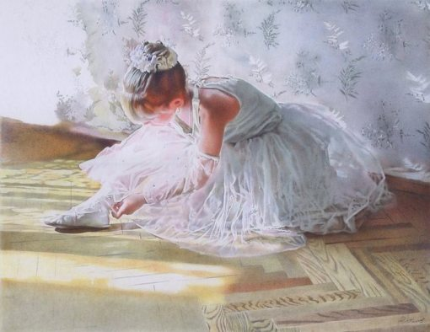
(...) Minha infância de menina sozinha deu-me
duas coisas que parecem negativas, e foram
sempre positivas para mim: silêncio e solidão.
Essa foi sempre a área de minha vida.

Slide 6

Área mágica, onde os caleidoscópios
inventaram fabulosos mundos geométricos,
onde os relógios revelaram o segredo do seu
mecanismo, e as bonecas o jogo do seu olhar.

Slide 7
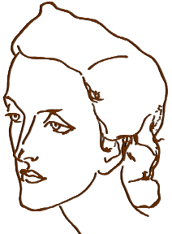
Despedida
Por mim, e por vós, e por mais aquilo
que está onde as outras coisas nunca estão,
deixo o mar bravo e o céu tranquilo:
quero solidão.
Meu caminho é sem marcos nem paisagens.
E como o conheces? - me perguntarão.
- Por não ter palavras, por não ter imagens.
Nenhum inimigo e nenhum irmão.
Que procuras? Tudo. Que desejas? - Nada.
Viajo sozinha com o meu coração.
Não ando perdida, mas desencontrada.
Levo o meu rumo na minha mão.
A memória voou da minha fronte.
Voou meu amor, minha imaginação...
Talvez eu morra antes do horizonte.
Memória, amor e o resto onde estarão?
Deixo aqui meu corpo, entre o sol e a terra.
(Beijo-te, corpo meu, todo desilusão!
Estandarte triste de uma estranha guerra...)
Quero solidão.

Slide 8
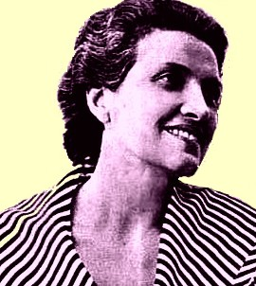
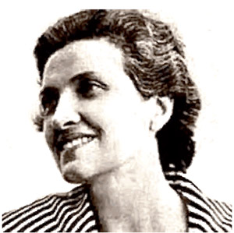
Mais tarde foi nessa área que os livros se
abriram, e deixaram sair suas realidades e seus
sonhos, em combinação tão harmoniosa que
até hoje não compreendo como se possa
estabelecer uma separação entre esses dois
tempos de vida, unidos como os fios de um
pano."

Slide 9
Serenata
Permita que eu feche os meus olhos,
pois é muito longe e tão tarde!
Pensei que era apenas demora,
e cantando pus-me a esperar-te.
Permita que agora emudeça:
que me conforme em ser sozinha.
Há uma doce luz no silêncio, e a dor é de origem
[divina.
Permita que eu volte o meu rosto para um céu
[maior que este mundo,
e aprenda a ser dócil no sonho como as estrelas
[no seu rumo

Slide 10
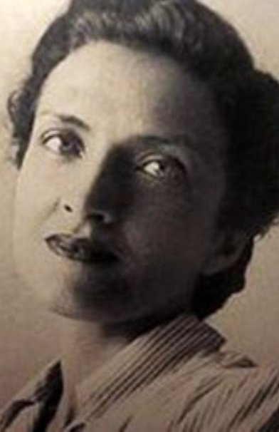
CANÇÃO DE OUTONO
Perdoa-me, folha seca,
não posso cuidar de ti.
Vim para amar neste mundo,
e até do amor me perdi.
De que serviu tecer flores
pelas areias do chão,
se havia gente dormindo
sobre o próprio coração?
E não pude levantá-la!
Choro pelo que não fiz.
E pela minha fraqueza
é que sou triste e infeliz.
Perdoa-me, folha seca!
Meus olhos sem força estão
velando e rogando àqueles
que não se levantarão...
Tu és a folha de outono
voante pelo jardim.
Deixo-te a minha saudade
- a melhor parte de mim.
Certa de que tudo é vão.
Que tudo é menos que o vento,
menos que as folhas do chão...

Slide 11
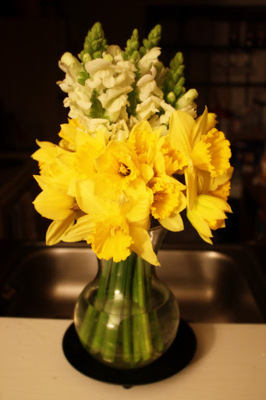
SONETO ANTIGO
Responder a perguntas não respondo.
Perguntas impossíveis não pergunto.
Só do que sei de mim aos outros conto:
de mim, atravessada pelo mundo.
Toda a minha experiência, o meu estudo,
sou eu mesma que, em solidão paciente,
recolho do que em mim observo e escuto
muda lição, que ninguém mais entende.
O que sou vale mais do que o meu canto.
Apenas em linguagem vou dizendo
caminhos invisíveis por onde ando.
Tudo é secreto e de remoto exemplo.
Todos ouvimos, longe, o apelo do Anjo.
E todos somos pura flor de vento.

Slide 12
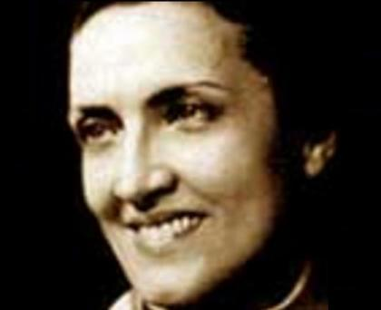
Canção do Sonho Acabado
Já tive a rosa do amor
- rubra rosa, sem pudor.
Cobicei, cheirei, colhi.
Mas ela despetalou
E outra igual, nunca mais vi.
Já vivi mil aventuras,
Me embriaguei de alegria!
Mas os risos da ventura,
No limiar da loucura,
Se tornaram fantasia...
Já almejei felicidade,
Mãos dadas, fraternidade,
Um ideal sem fronteiras
- utopia! Voou ligeira,
Nas asas da liberdade.
Desejei viver. Demais!
Segurar a juventude,
Prender o tempo na mão,
Plantar o lírio da paz!
Mas nem mesmo isto eu pude:
Tentei, porém nada fiz...
Muito, da vida, eu já quis.
Já quis... mas não quero mais...

Slide 13
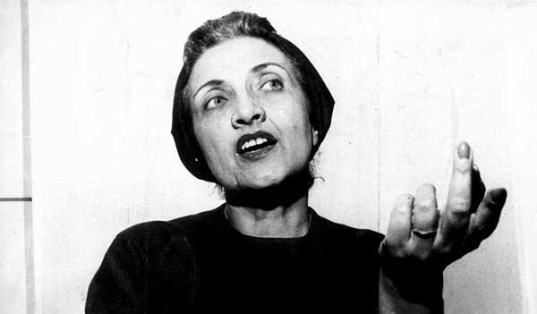
Sou entre flor e nuvem,
estrela e mar. Por que
havemos de ser unicamente
humanos, limitados em chorar?
Não encontro caminhos fáceis
de andar. Meu rosto vário
desorienta as firmes pedras
que não sabem de água e de ar.

Slide 14
É preciso não esquecer nada:
nem a torneira aberta nem o fogo aceso,
nem o sorriso para os infelizes
nem a oração de cada instante.
É preciso não esquecer de ver a nova borboleta
nem o céu de sempre.
O que é preciso é esquecer o nosso rosto,
o nosso nome, o som da nossa voz, o ritmo do nosso pulso.
O que é preciso esquecer é o dia carregado de atos,
a idéia de recompensa e de glória.
O que é preciso é ser como se já não fôssemos,
vigiados pelos próprios olhos
severos conosco, pois o resto não nos pertence.

Slide 15
PANORAMA ALÉM
Não sei que tempo faz, nem se é noite ou se é dia.
Não sinto onde é que estou, nem se estou. Não sei de nada.
Nem de ódio, nem amor. Tédio? Melancolia.
-Existência parada. Existência acabada.
Nem se pode saber do que outrora existia.
A cegueira no olhar. Toda a noite calada
no ouvido. Presa a voz. Gesto vão. Boca fria.
A alma, um deserto branco: -o luar triste na geada...
Silêncio. Eternidade. Infinito. Segredo.
Onde, as almas irmãs? Onde, Deus? Que degredo!
Ninguém.... O ermo atrás do ermo: - é a paisagem daqui.
Tudo opaco... E sem luz... E sem treva... O ar absorto...
Tudo em paz... Tudo só... Tudo irreal... Tudo morto...
Por que foi que eu morri? Quando foi que eu morri?

Slide 16


Slide 17
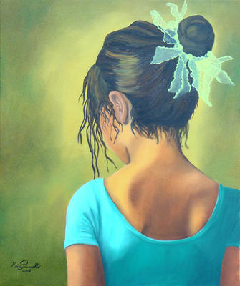
A bailarina
Esta menina
tão pequenina
quer ser bailarina.
Não conhece nem dó nem ré
mas sabe ficar na ponta do pé.
Não conhece nem mi nem fá
Mas inclina o corpo para cá e para lá
Não conhece nem lá nem si,
mas fecha os olhos e sorri.
Roda, roda, roda, com os bracinhos no ar
e não fica tonta nem sai do lugar.
Põe no cabelo uma estrela e um véu
e diz que caiu do céu.
Esta menina
tão pequenina
quer ser bailarina.
Mas depois esquece todas as danças,
e também quer dormir como as outras crianças.

Slide 18


Slide 19


